Slide 1
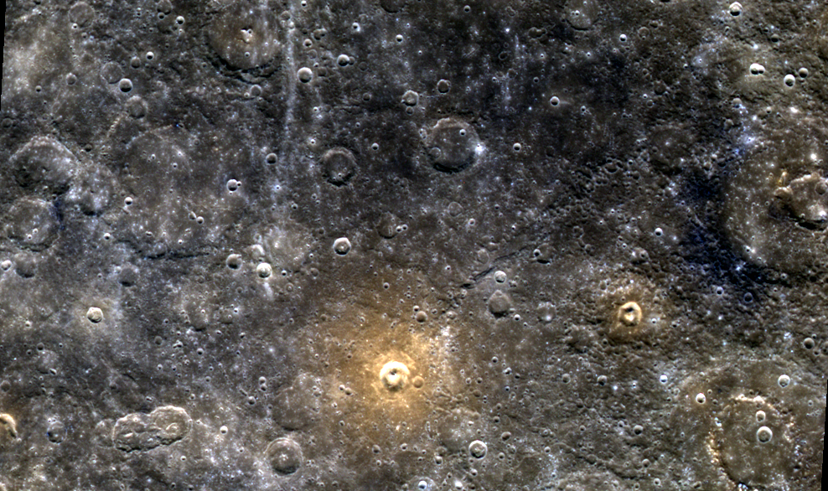
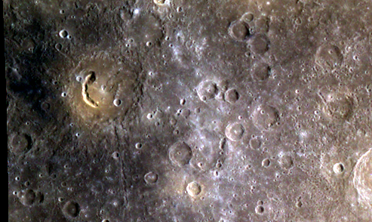
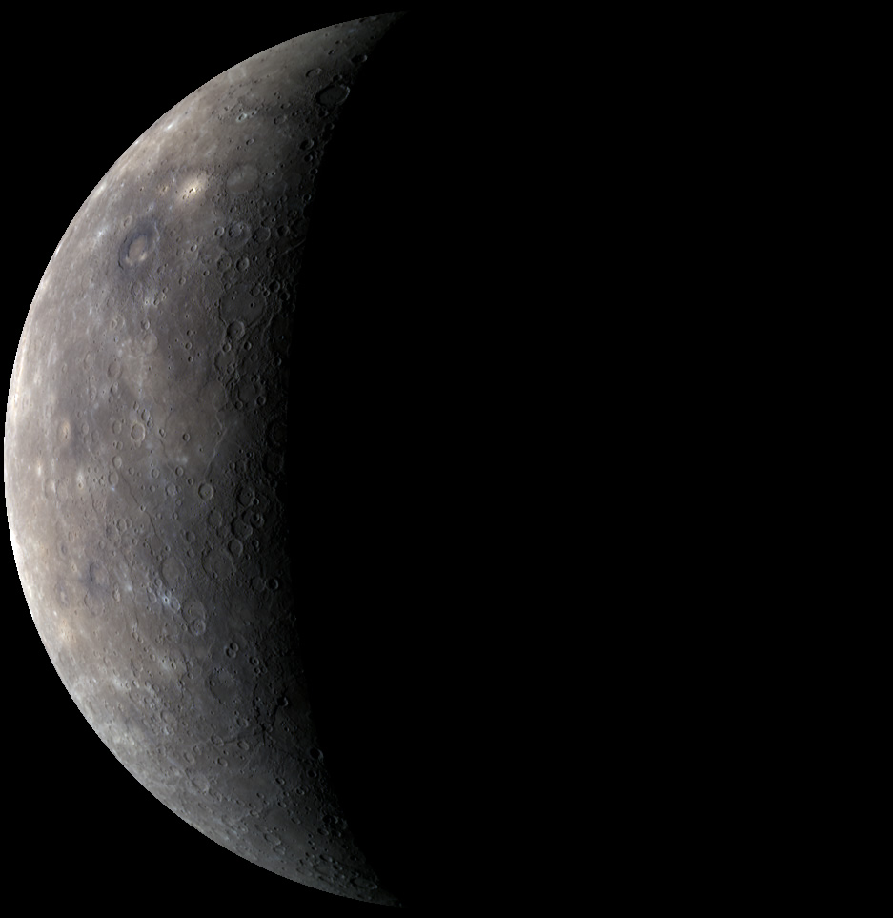
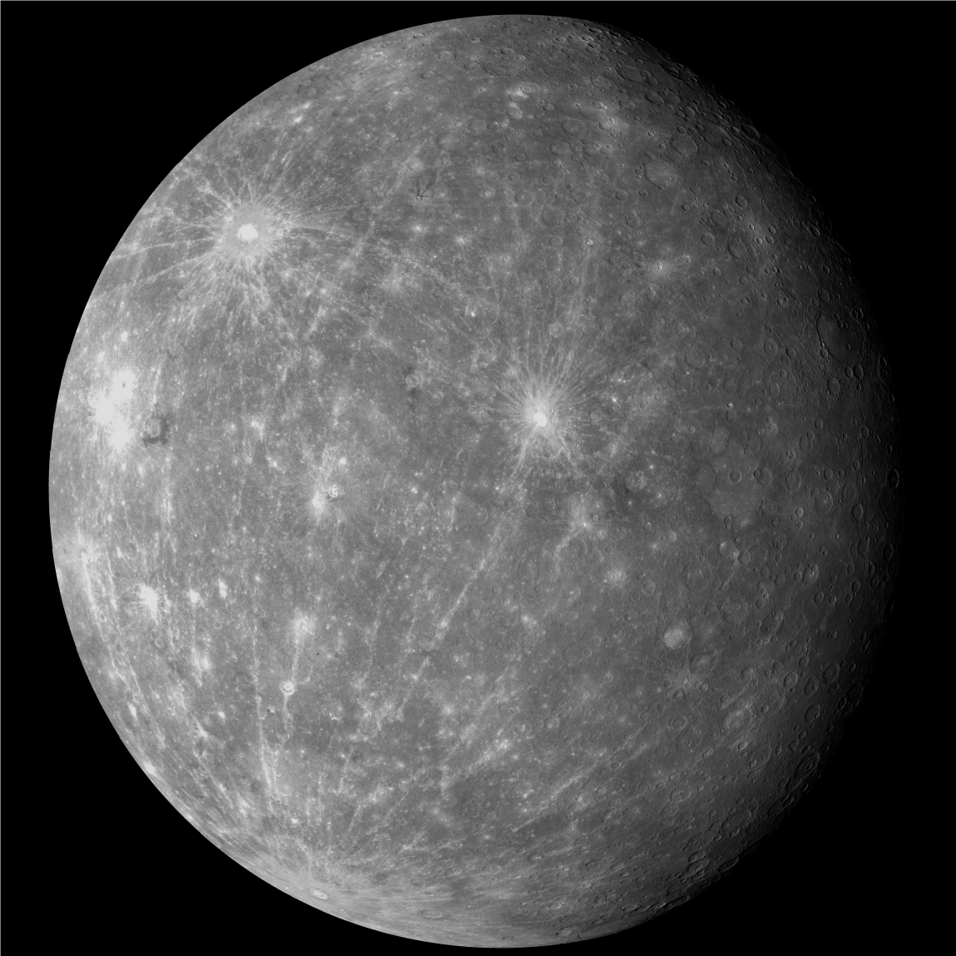
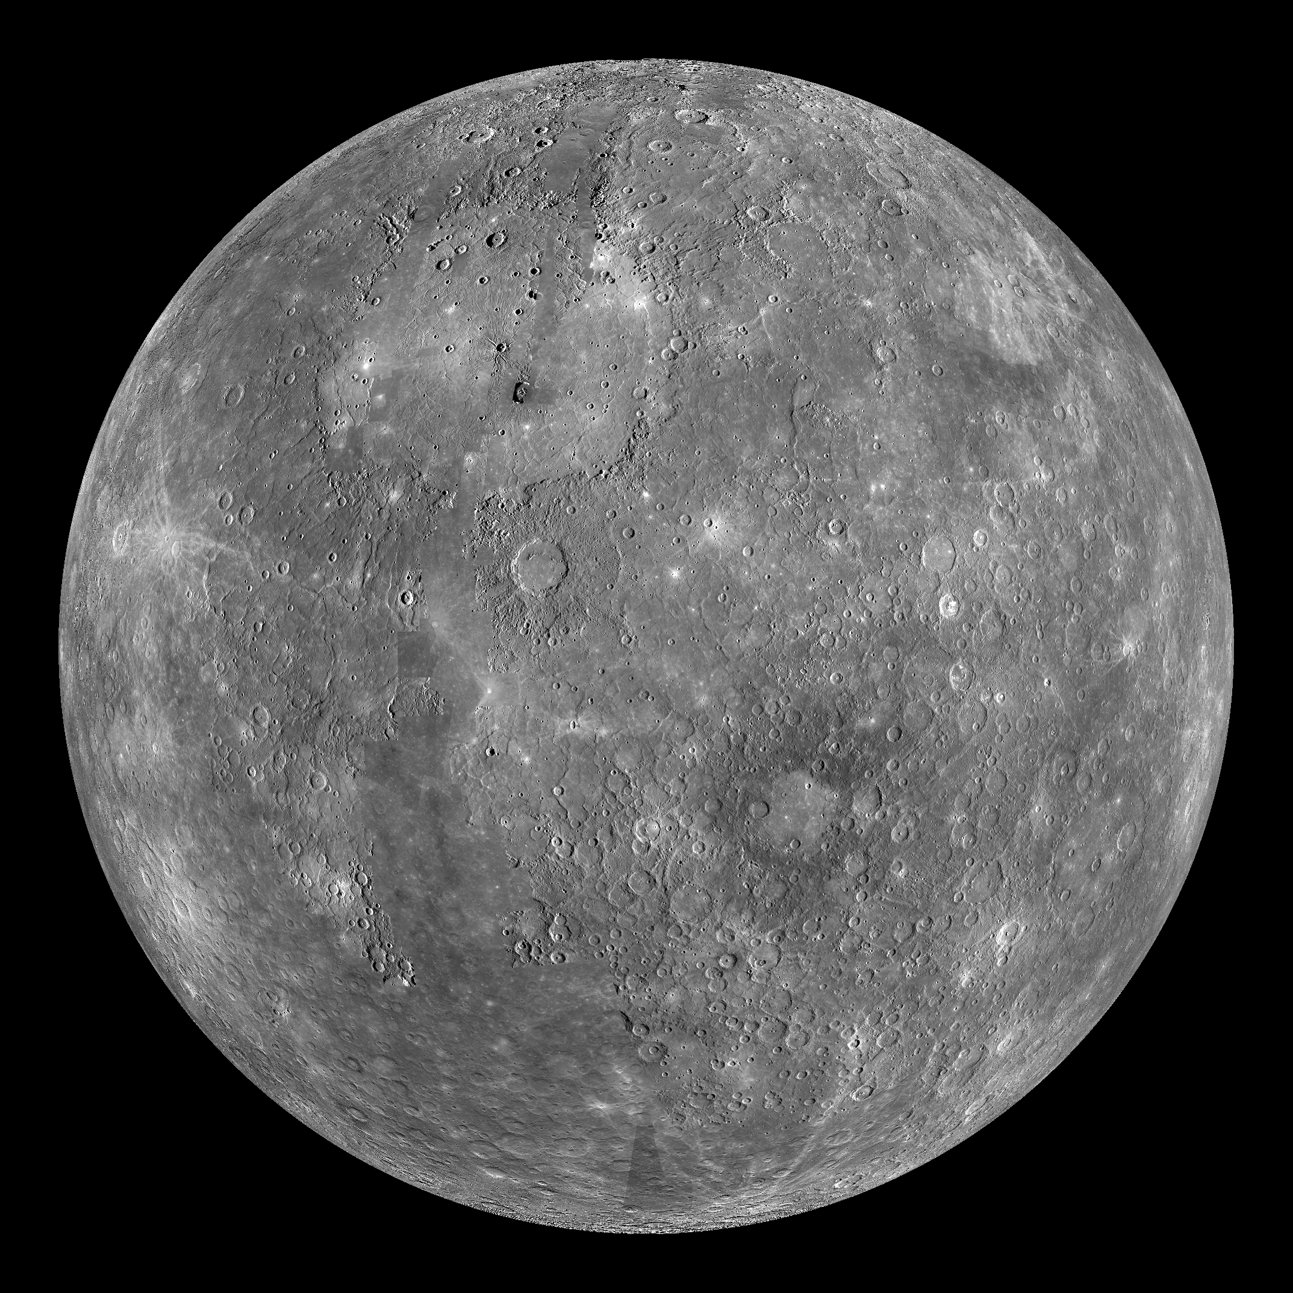
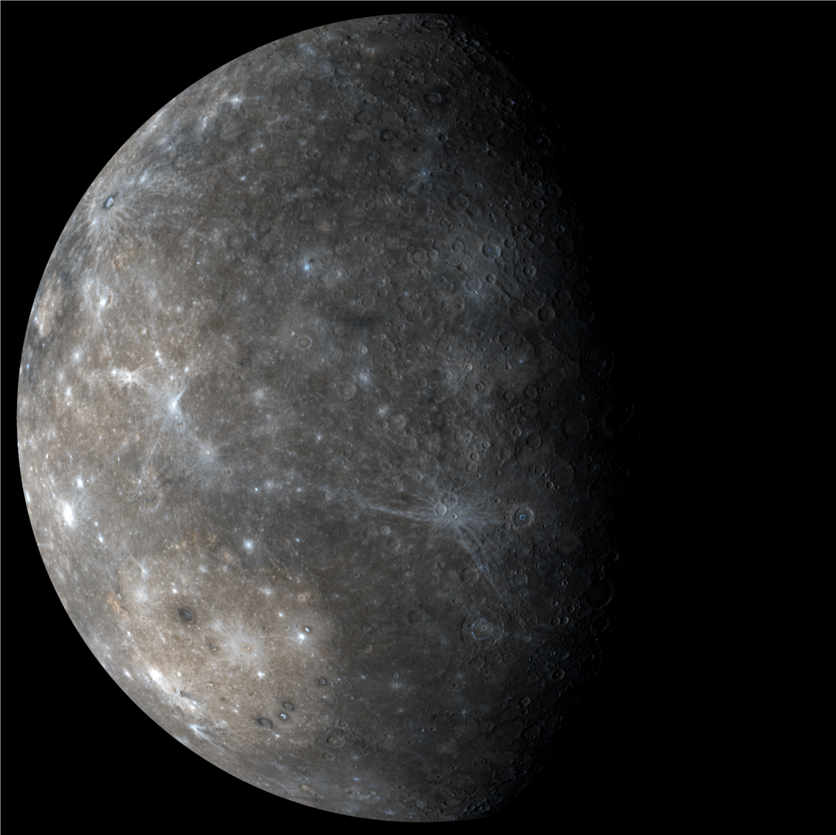
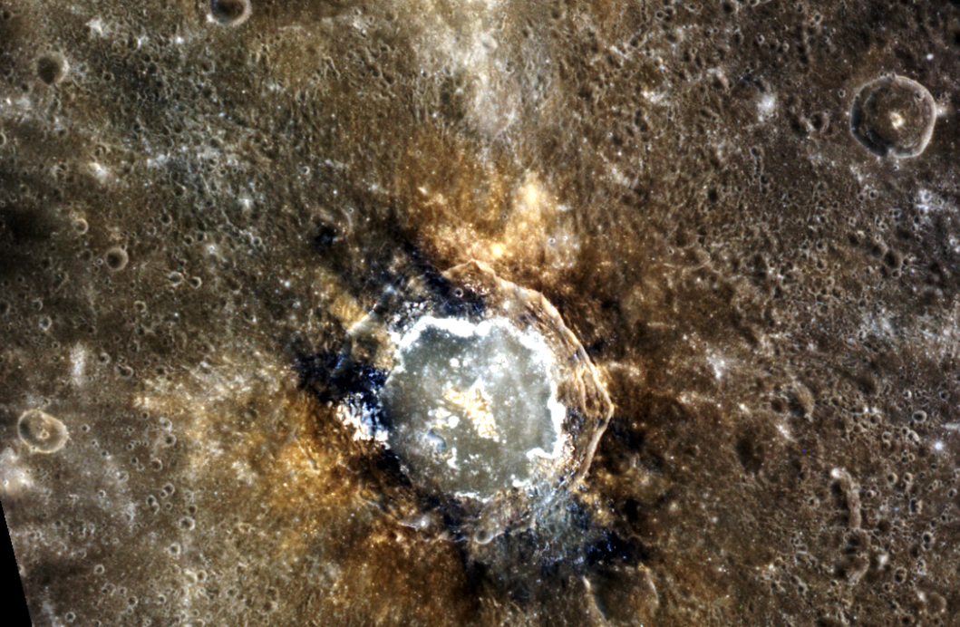
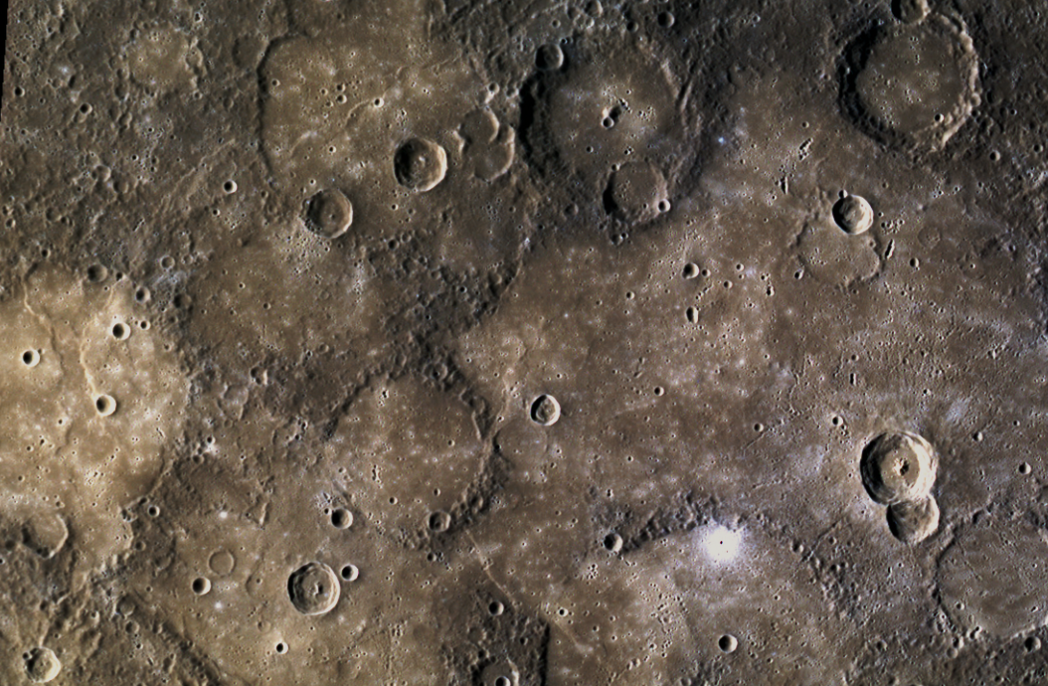
Mercúrio
Por: Bruna Donadel Weise

Slide 2
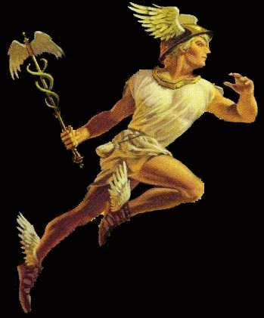
Mercúrio - Deus
Hermes
Deus dos rebanhos e da
fertilidade
Mensageiro dos deuses
Para os gregos eram dois
corpos: Apollo (manhã)
Hermes (noite)

Slide 3
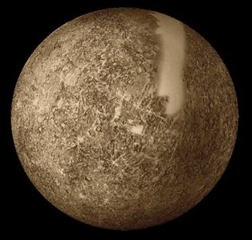
Informações
Raio: 2439,5 km
Rotação: 58,65 dias
Translação: 88 dias
Temperatura: -173ºC
427ºC

Slide 4
Informações
Orbita mais eliptica: e = 0,205
70 milhões km
46 milhões
km
Terra:0,016
Plutão:0,244

Slide 5
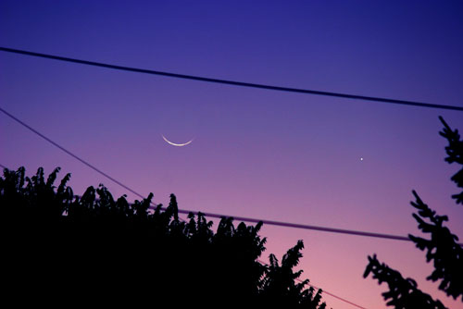
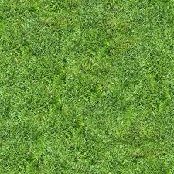


Observações
Dificil de ser observado da Terra:
Muito próximo do Sol;
Atmosfera e poluição;
28 º
Maxima
elongação

Slide 6
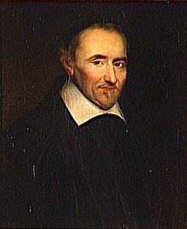
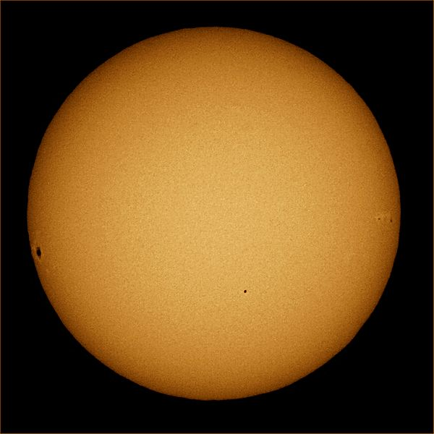
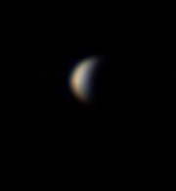
Observação - Teléscópio
Pierre Gassendi 1631
Giovanni Battista Zupi, 1639, viu fases no planeta
Primeira pessoa a ver um transito planetário

Slide 7
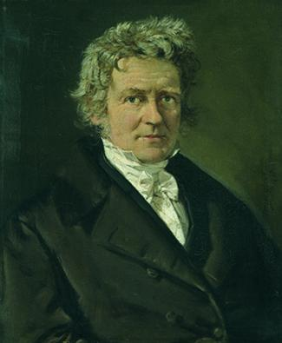
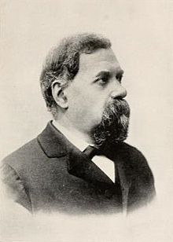
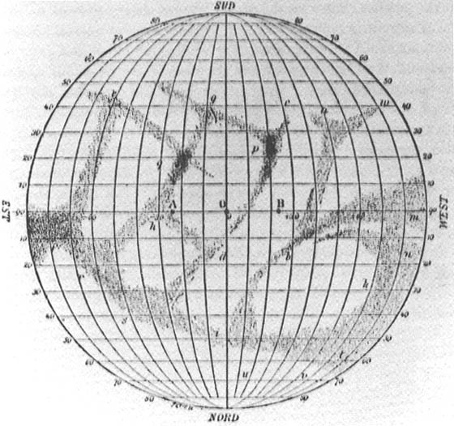
Observação - Teléscópio
Friedrich Bessel
1800
Giovanni Schiaparelli
1880
Estimou que o período de Mercúrio era de 24 horas
Rotação sincronizada e mapeamento

Slide 8
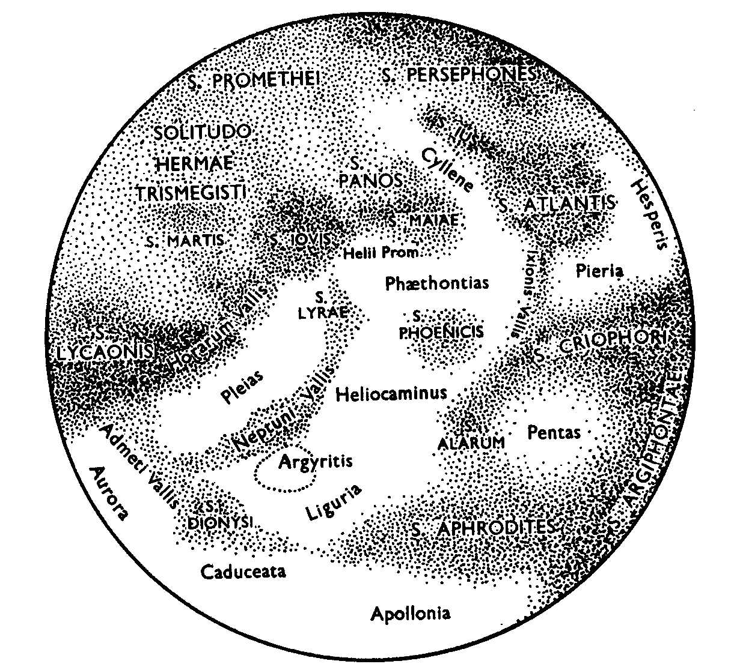
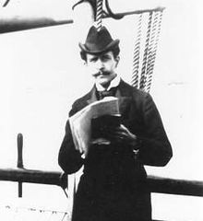
Observação - Teléscópio
Eugenio Antoniadi
1934

Slide 9

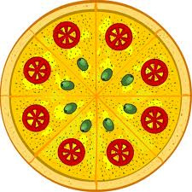
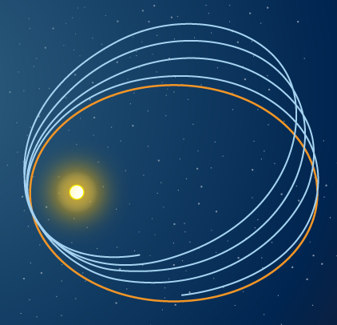
Mercúrio e a Relatividade
Precessão de periélio – Variação do ponto mais proximo do Sol
45º
Satélite em Mercúrio;
Planeta Vulcano-Le Verrier;
Leis da gravidade erradas?
Relatividade “encontrou” os 43!
1º=60’
1’=60’’
Para ter um segundo teriamos que dividir a fatia 162000
Terra: 5’’/século
Mercúrio: 5700’’ /século
+43’’/século (misteriosos)
360º

Slide 10
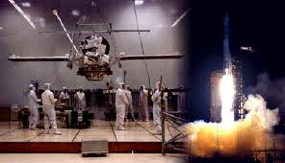
Mariner 10
1973;
Primeira sonda a sobrevoar 2 planetas distintos;
Estilingue gravitacional

Slide 11
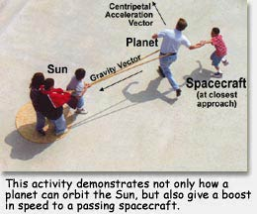
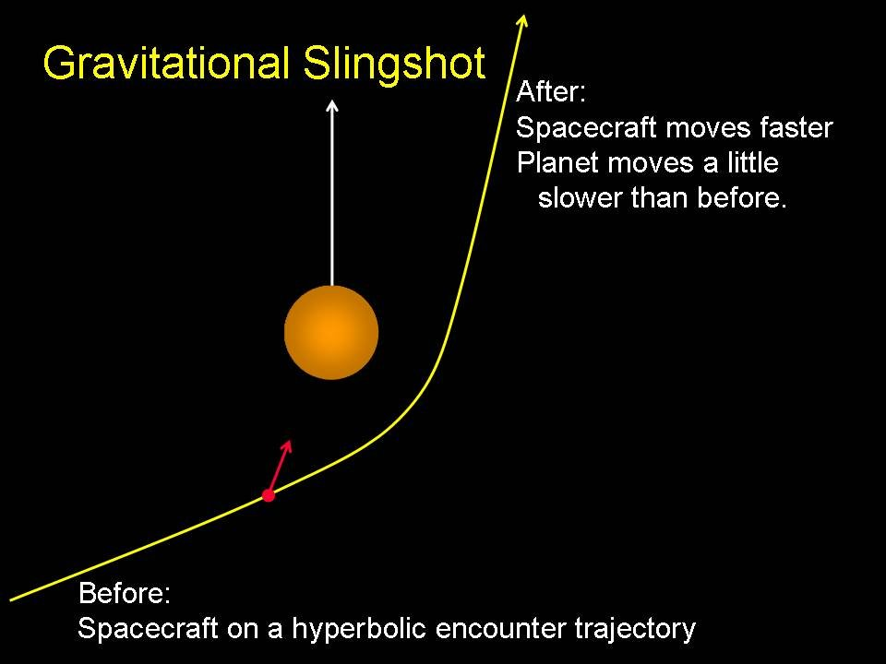
Estilingue gravitacional

Slide 12
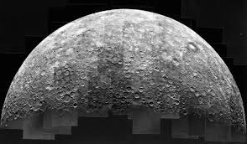
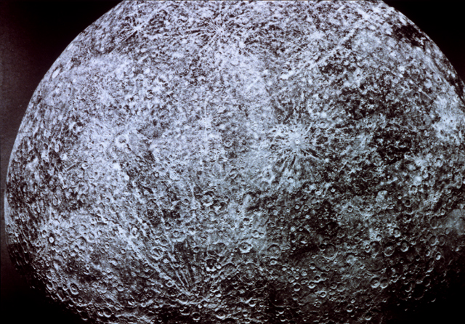
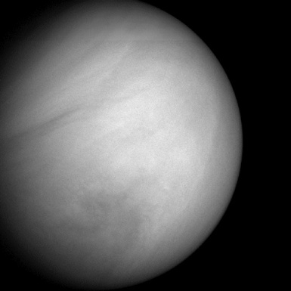
Mariner 10
Três sobrevoos em Mercúrio, um deles passando a apenas 300 km;
2800 imagens: 40% da superfície
Atmosfera e campo magnético

Slide 13
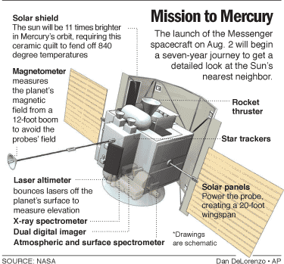
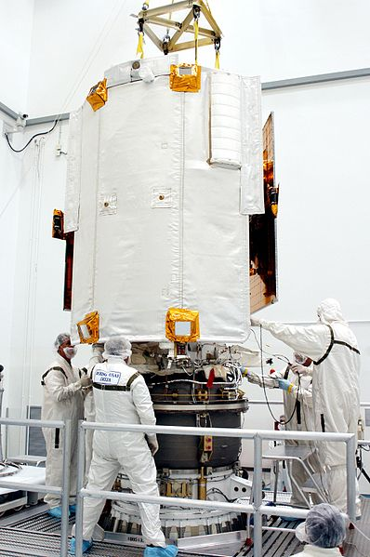
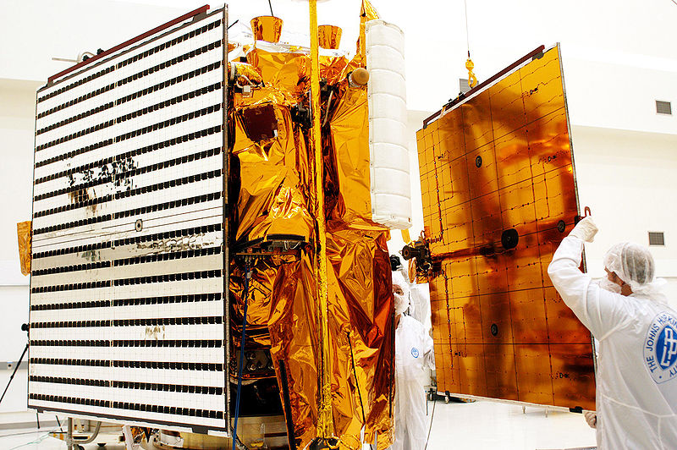
Messenger
2004- Mercury Surface, Space Environment, GEochemistry, and Ranging
1100 Kg, 600kg só de combustivel

Slide 14
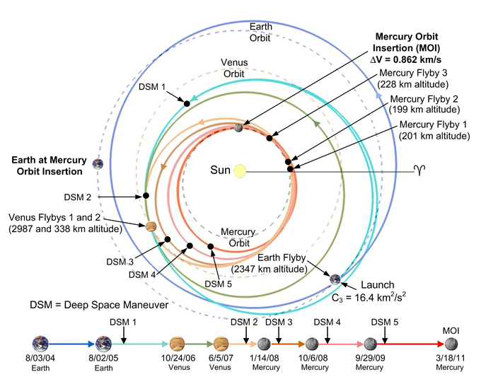
Messenger
Longo caminho
Um sobrevoo na Terra, dois em Vênus e três em Mercúrio
Distância “direta”: 92 milhões km
Distância percorrida: 8 bilhões de km
Desacelerou 11km/s

Slide 15
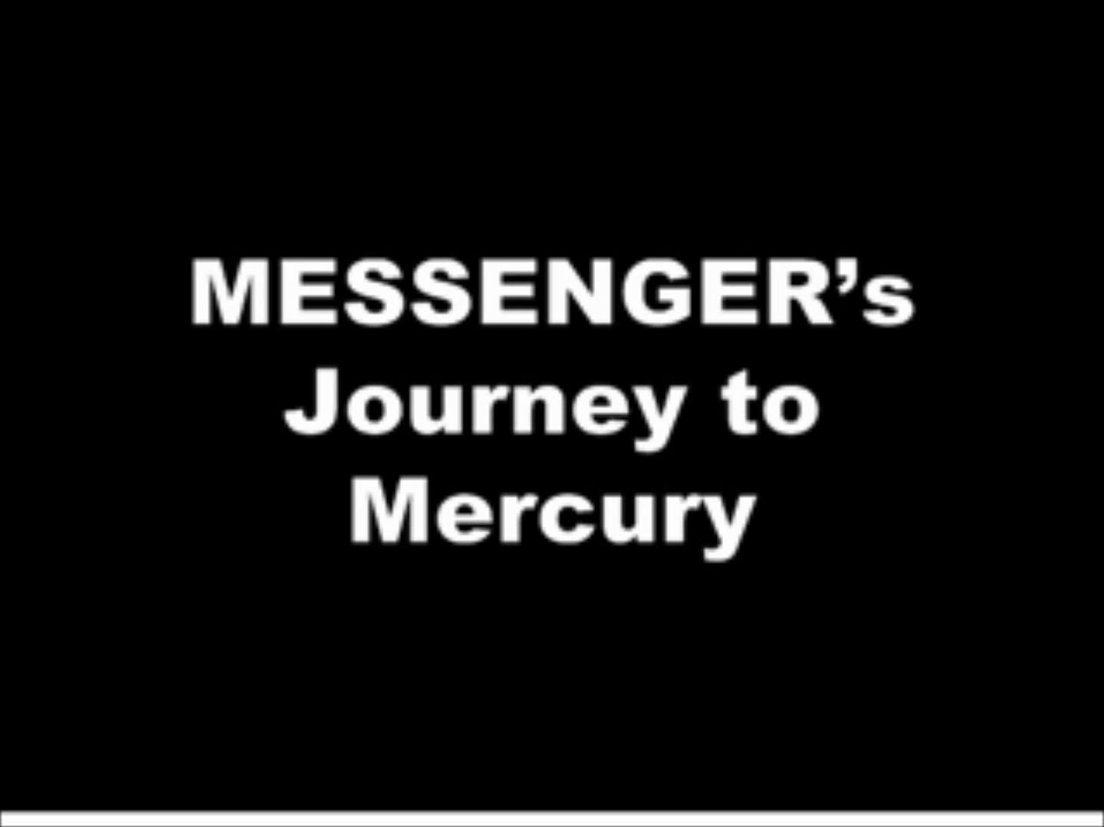
video

Slide 16
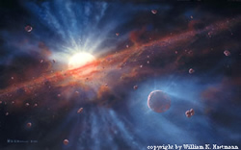
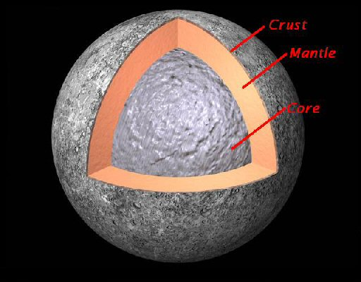
Messenger
Objetivos
Orbitar Mercúrio por um ano (2011-2012) e responder algumas perguntas:
Por que é tão denso?
Mais ferro nas proximidades do Sol;
Silicatos leves se soltaram, evaporaram;
Colisão teria “arrancado” pedaços da crosta.

Slide 17
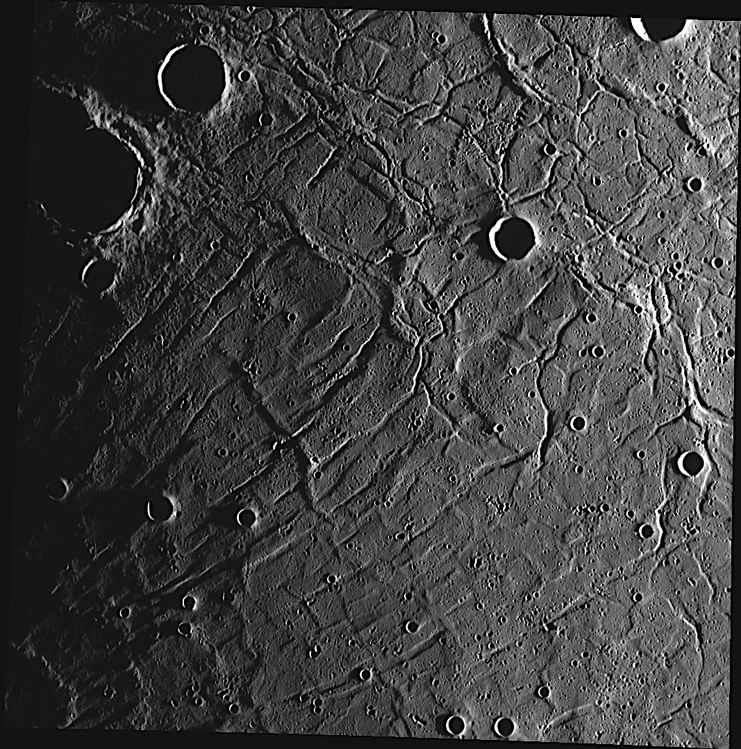
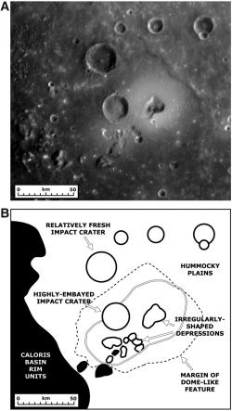
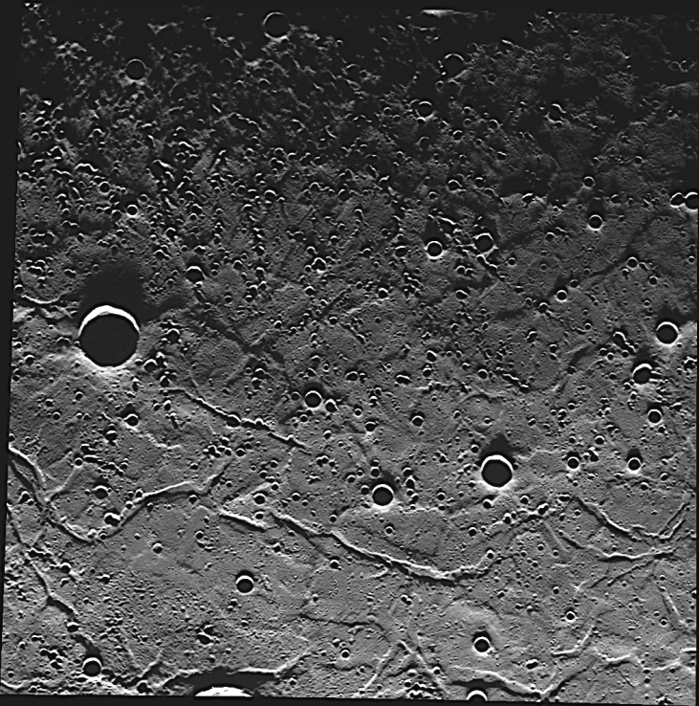
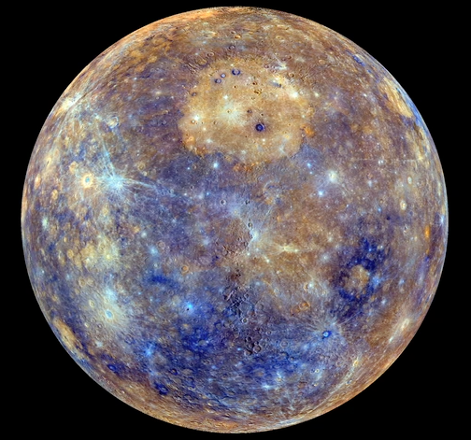
Messenger
Objetivos
Qual a história geologica de Mercúrio?
Não tão “morto” quanto a Lua:
Derramamentos de lava espalhados
pelo planeta;
Vulcões ativos;
Tectonismo;

Slide 18
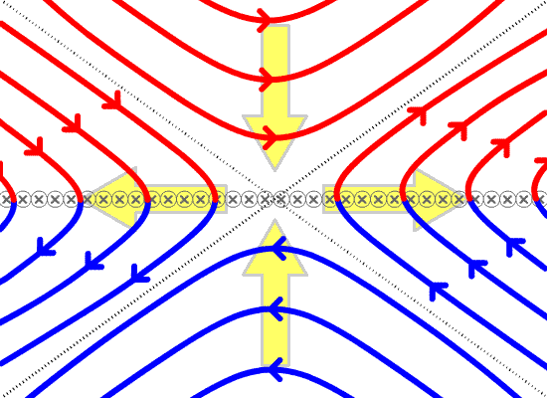
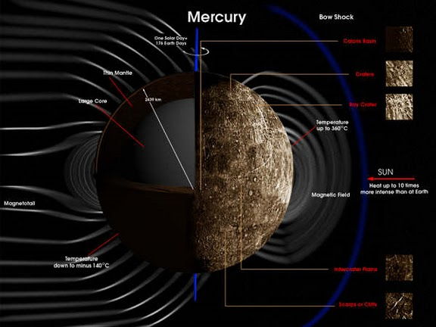
Messenger
Objetivos
De onde vem o campo magnético?
Do que é feito seu núcleo?
Núcleo já deveria ter esfriado;
Planeta muito pequeno;
Rotação muito lenta;
Campo magnético variável:
reconecções magnéticas.

Slide 19
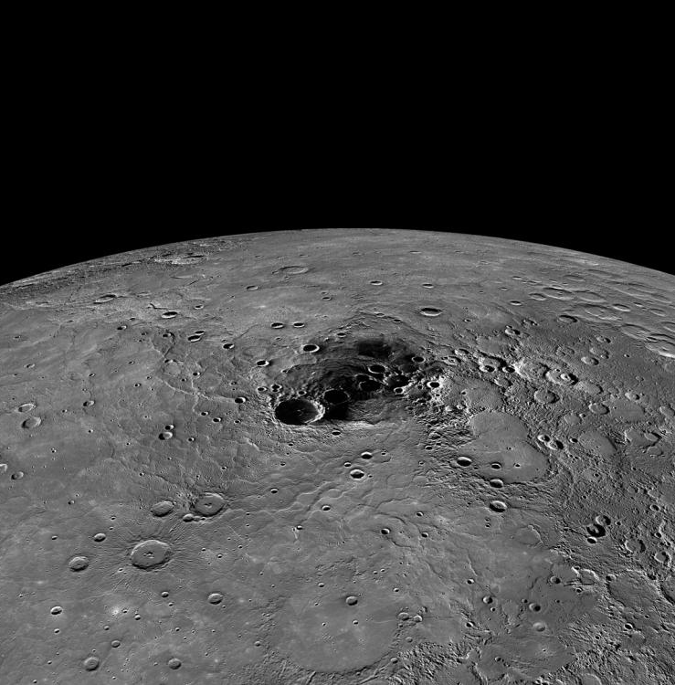
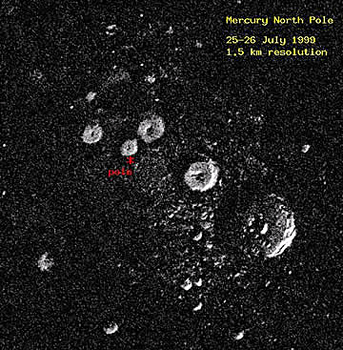
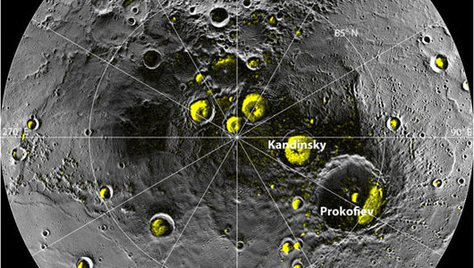
Messenger
Objetivos
O que são os materiais estranhos nos pólos?
Água congelada e material orgânico

Slide 20
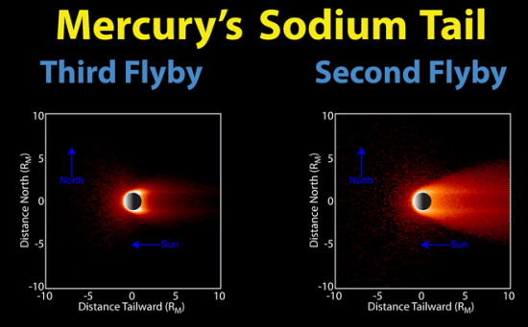
Messenger
Objetivos
Que compostos são importantes para o planeta?
Fraca atmosfera: Exosfera
Hélio
Hidrogênio
Oxigênio
Cálcio
Potássio
Magnésio
Sódio
Sol
Impactos?
Evaporação de rochas?
Arrancados do solo

Slide 21
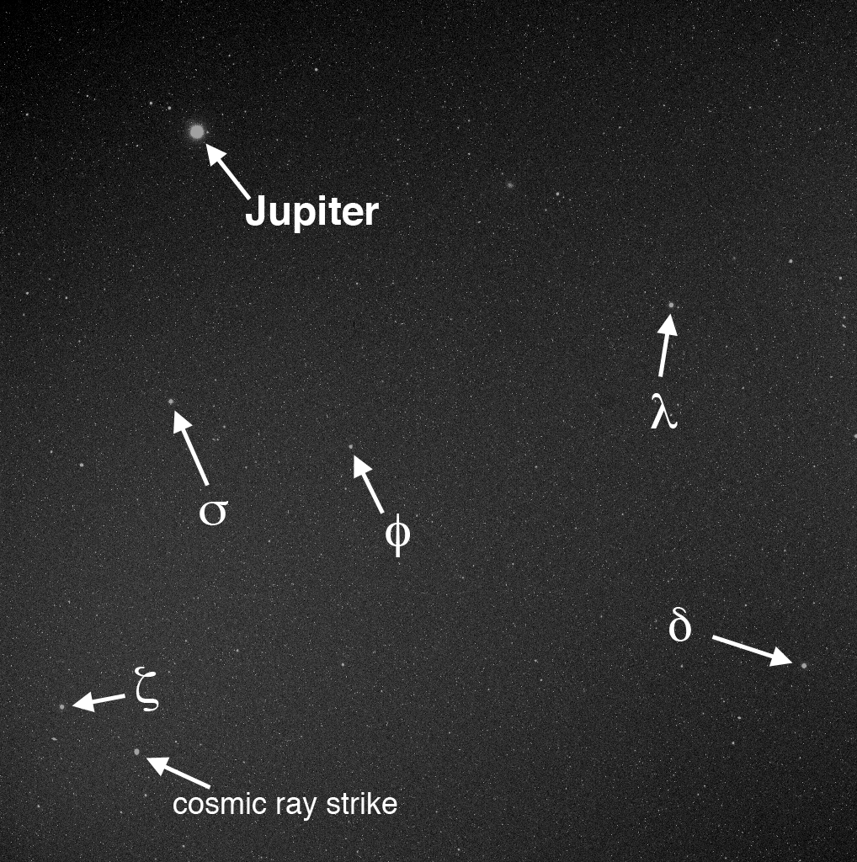
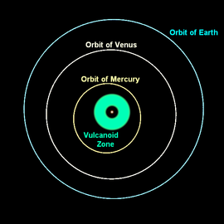
Messenger
Missão estendida
Busca pelos Vulcanoides

Slide 22
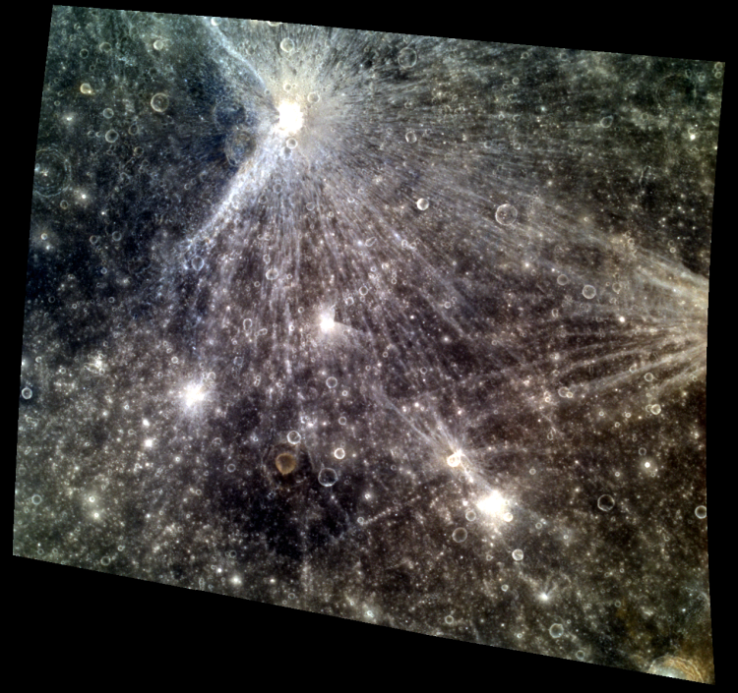
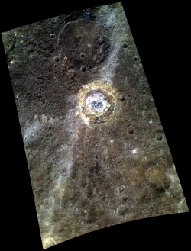
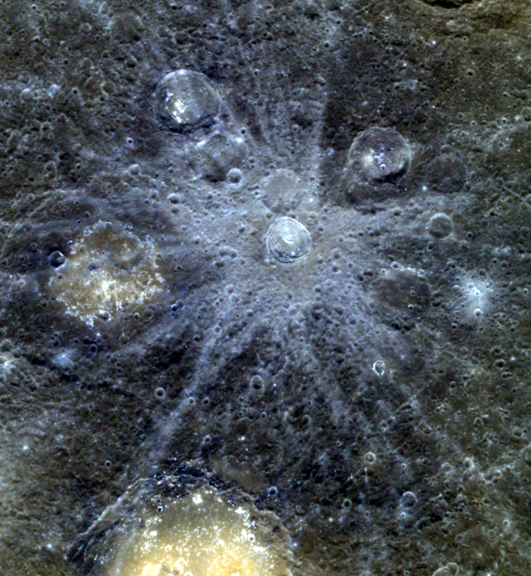
Messenger
Missão estendida
O que são os elementos brilhantes na superfície?

Slide 23









Messenger
Missão estendida
Mais misterioso ainda: o que é o material escuro?

Slide 24


Messenger
Uma das maiores bacias de impacto do sistema solar, com mais de 1500km de diametro
Impacto com corpo de 100km de diametro
Caloris

Slide 25









Messenger
Curiosidades
180 milhões de km
messenger.juhapl.edu

Slide 26


BepiColombo
2015
Agencia Espacial Europeia (ESA) juntamento com a Agencia de Exploração Espacial Japonesa (JAXA)
Deverá chegar em Mercúrio em 2022
Missão inicial: 1 ano
Homenagem a Giuseppe Colombo
Verificar a precisão da correção
da gravidade pela relatividade

Slide 27

video

Slide 28

Dúvidas?
Sozinho ali no escuro...
Quem sabe um dia ainda encontre o futuro nas cicatrizes do seu passado.

